Slide 1
Chapter 5
Class Design (P1)
Class Inheritance

Slide 2
Contents
Introduce
Creating Java Objects
Inherited Class Members

Slide 3
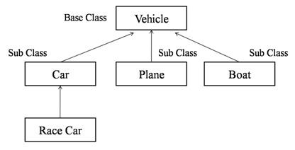
Introduce
Inheritance là quá trình lớp con được thừa hưởng các đặc tính public hoặc protected primitives, objects hay methods được khai báo ở lớp cha.
Java hỗ trợ single inheritance, nghĩa là 1 class chỉ trực tiếp kế thừa từ 1 class cha.
Java hỗ trợ multiple levels of inheritance, tức là 1 class kế thừa từ class cha, trong đó class cha lại kế thừa từ 1 class khác nữa

Slide 4
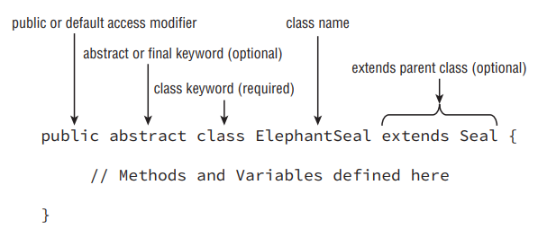
Introduce
Java extend 1 class bằng cách thêm từ khóa extends vào trước tên class cha trên dòng khai báo class con.Ví dụ:

Slide 5
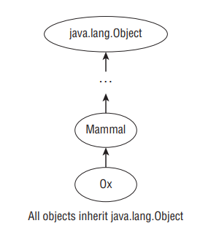
Creating Java Objects
Trong Java, tất cả các class đều kế thừa từ java.lang.Object. Hay nói cách khác, java.lang.Object là class duy nhất không có class cha.

Slide 6
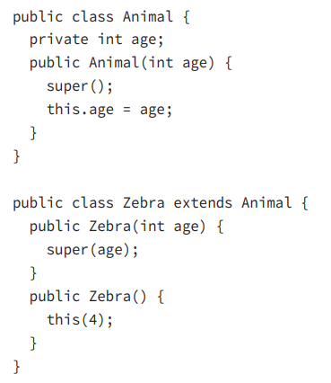
Creating Java Objects
Constructors
Constructor có thể sử dụng this() để gọi tới các constructors khác trong cùng class.
Lưu ý: this() phải là statement đầu tiên được sử dụng trong constructor.
Constructor có thể sử dụng super() để gọi tới các constructors ở class cha.
Lưu ý: super() phải là statement đầu tiên được sử dụng trong constructor. Nếu constructor ở lớp cha có truyền đối số thì super() ở class con cũng được truyền vào đối số.

Slide 7
Creating Java Objects
Constructors
Constructor có thể sử dụng this() để gọi tới các constructors khác trong cùng class.
Lưu ý: this() phải là statement đầu tiên được sử dụng trong constructor.
Constructor có thể sử dụng super() để gọi tới các constructors ở class cha.
Lưu ý: super() phải là statement đầu tiên được sử dụng trong constructor. Nếu constructor ở lớp cha có truyền đối số thì super() ở class con cũng được truyền vào đối số.

Slide 8
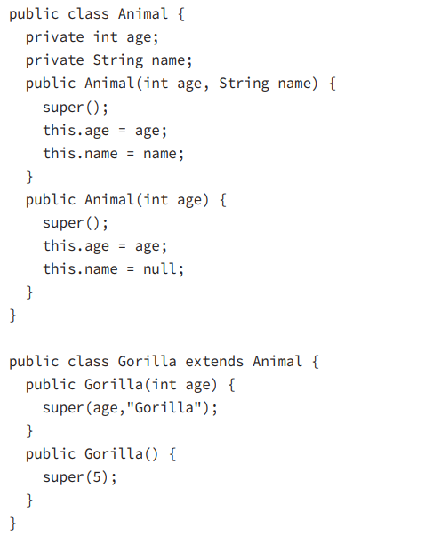
Creating Java Objects
Constructors
Nếu ở class cha có nhiều hơn 1 constructor thì class con có thể gọi đến bất kỳ constructor nào.

Slide 9

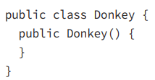
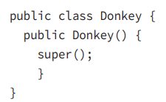
Creating Java Objects
Compiler Enhancements
Java compiler sẽ tự động chèn thêm no-argument constructor super() nếu ta không gọi constructor của lớp cha
Tự động insert no-argument constructor
Tự động insert super() gọi tới class cha (Objects class )

Slide 10
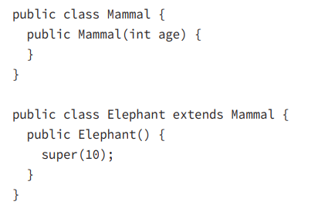
Creating Java Objects
Compiler Enhancements
Nếu class cha không khai báo constructor, java cũng sẽ tự insert super() trong class con.
Nếu class cha có khai báo nhiều hơn constructor, java cũng sẽ không tự insert super() trong class con nữa. Lúc này, ta bắt buộc phải gọi tới ít nhất 1 constructor của class cha.

Slide 11
Creating Java Objects
5 Constructor Rules
Statement đầu tiên của tất cả các constructor khi muốn gọi tới 1 constructor khác trong class phải là this() hoặc khi muốn gọi tới constructor khác trong class cha phải là super()
super() không thể được gọi sau statement đầu tiên của constructor ( => không thể đồng thời sử dụng cả this() và super() trong 1 constructor).
Nếu như không có super() được gọi trong constructor, java sẽ tự động insert no-argument super() (trong trường hợp class cha có no-argument constructor hoặc không khai báo constructor )
Nếu class cha không có no-argument constructor (nhưng có khai báo constructor có arg) và class con không khai báo constructor => Java sẽ báo lỗi compile vì cố insert default no-argument constructor nhưng không thành công.
Nếu class cha không có no-argument constructor (nhưng có khai báo constructor có arg) thì từng constructor của class con phải gọi tới 1 constructor của class cha.

Slide 12
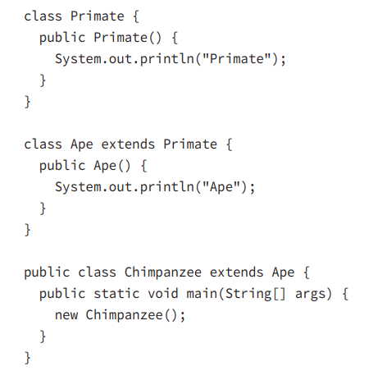
Creating Java Objects
Calling Constructors
Constructor của class cha luôn được thực thi trước constructor của class con.
Kết quả:
Primate Ape

Slide 13
Creating Java Objects
Calling Inherited Class Members
Class con không thể trực tiếp truy cập vào private members của class cha.
Nếu class cha và class con nằm trong cùng package, class con có thể truy cập vào default members của class cha.
Class con có thể truy cập vào public và protected members của class cha.
Class con có thể sử dụng this để truy cập tới các member của class cha trong phạm vi cho phép.
Class con có thể reference tới member của class cha bằng từ khóa super.
super() không thể reference đến chính member của class hiện tại

Slide 14
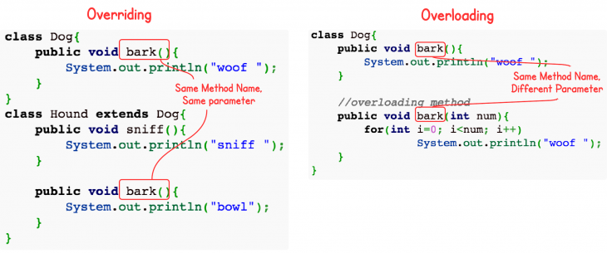
Creating Java Objects
Nguyên tắc override method từ class cha.
Method override ở class con phải có signature giống class cha.
Phạm vi truy cập của method override ở class con phải bằng hoặc lớn hơn method override ở class cha
Method ở class con có thể throw 1 checked exception mới hoặc bao lấy exception ở class cha
Nguyên tắc về covariant return types
Overloading vs Overriding

Slide 15
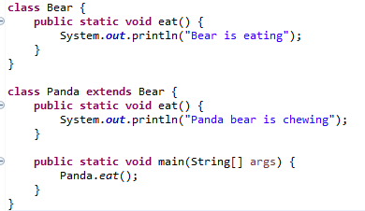
Creating Java Objects
Hiding Static Methods
Xảy ra khi class con define ra static method có cùng tên và signature với static method ở class cha
Về cơ bản giống với overriding method nhưng có thêm 1 rule:
Method ở class con phải được đánh dấu static nếu method ở class cha có sử dụng static.

Slide 16
Creating Java Objects
final methods
Không thể override final methods
Final methods có trách nhiệm không để class con override lại method của class cha mà chỉ cho class con gọi tới nó.

